Slide 1

Упрощенная система предупреждения о столкновении при малой плотности движения
Докладчик: Б.В Лебедев, к.т.н., ведущий специалист ООО Научно Инженерная Компания

Slide 2
Обеспечение полета в пространстве G при отсутствии видимости
Должны быть решены две проблемы:
Навигация по приборам – СНС,СБКВ,СВС
Предотвращение столкновений с другими самолетами – тема настоящего доклада
В результате вопрос о технической необходимости непрерывной связи с диспетчером ослабляет актуальность (аналогично ПВП)

Slide 3
Предотвращение столкновений
В условиях видимости – “see and avoid”
При отсутствии видимости
Средства предупреждения о конфликтах
БСПС
Дешевая альтернатива

Slide 4
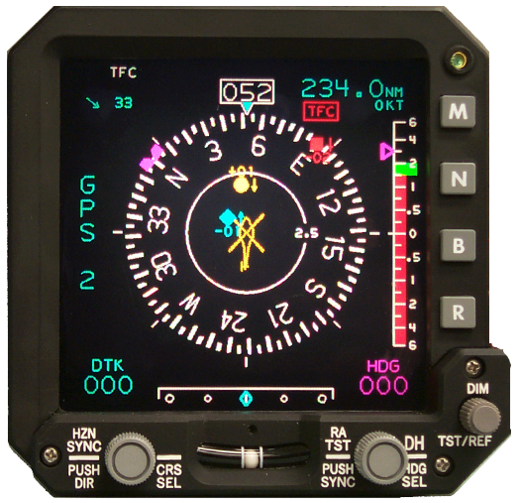
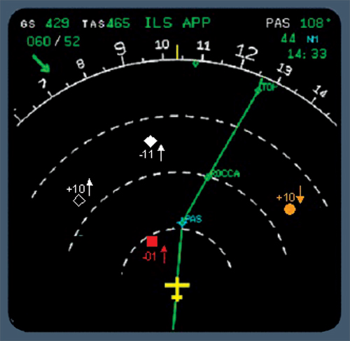
Бортовая система предупреждения столкновений (БСПС/TCAS)

Slide 5
Бортовая система предупреждения столкновений (БСПС/TCAS)
Достоинства – высокая информативность и удобство использования летчиком
Главный недостаток – высокая стоимость, во многом – за счет канала измерения направления

Slide 6
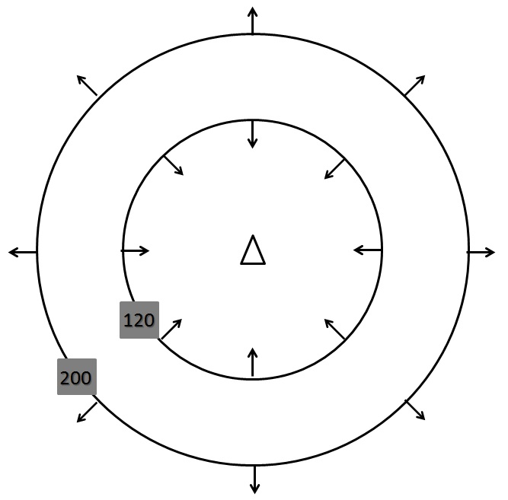
Особенности при низкой плотности движения
Можно отказаться от измерения направления, ограничившись измерением дальности
При появлении угрозы – связь по УКВ

Slide 7
Состав оборудования
На окружающих самолетах и на своем:
стандартный ответчик вторичной радиолокации (прием на частоте 1030 МГц, ответ на частоте 1090 МГц);
стандартная радиостанция метрового диапазона.
Дополнительно на своем самолете:
спутниковая навигационная система,
запросчик вторичной радиолокации на частоте 1030 МГц,
приемник вторичной радиолокации на частоте 1090 МГц,
индикатор воздушной обстановки (может быть совмещен с электронным навигационным индикатором).

Slide 8
Применения
Полет в пространстве G при большом удалении от диспетчера
Полет больших беспилотников по ППП в пространстве G

Slide 9
Спасибо за внимание! Прошу задавать вопросы

